Slide 1
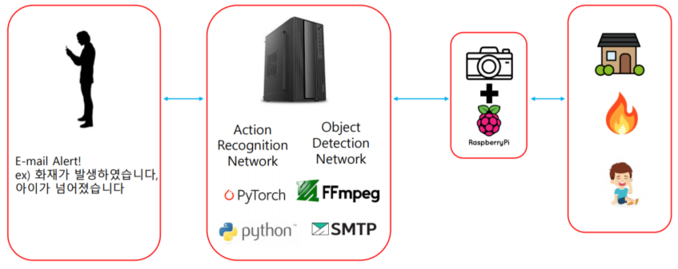
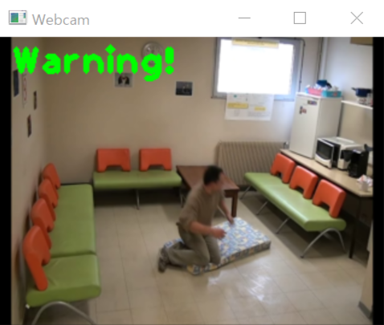
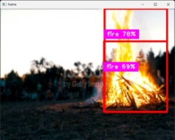

AI
지능형 안전 관리 시스템
전영민 | mkjsym@skuniv.ac.kr
OVERVIEW
서울 25개 자치구 CCTV 통합관제센터 직원 1명당 관제하는 CCTV 수가 평균 958개에 달한다고 한다. 단순 영상 수집장치로부터 수집한 영상에 대하여 화재, 위험상황 등을 감지하여 관제 직원들의 과도한 업무 강도를 낮추고, 인사사고를 방지할 수 있는 지능형 안전 관리 시스템을 구축하였다.
EXPECTANCY EFFECTS
-CCTV가 설치되어 있는 환경이라면 어디에든 적용이 가능
-fine tuning을 통해 다양한 응용 시스템 개발 가능
-E-mail을 통해 관리자에게 직접적으로 위험상황 발생 여부를 전송
SYSTEM ARCHITECTURE & DEVELOPMENT ENVIRONMENT
RESULT

